Slide 1
anaLisa dan desain rangkaian sekuensial
Kelompok 9
Nama : Dimas Sepha F (18.11.0011)
Fikri Maulana (18.11.0034)
Dede Agung P (18.11.0039)

Slide 2
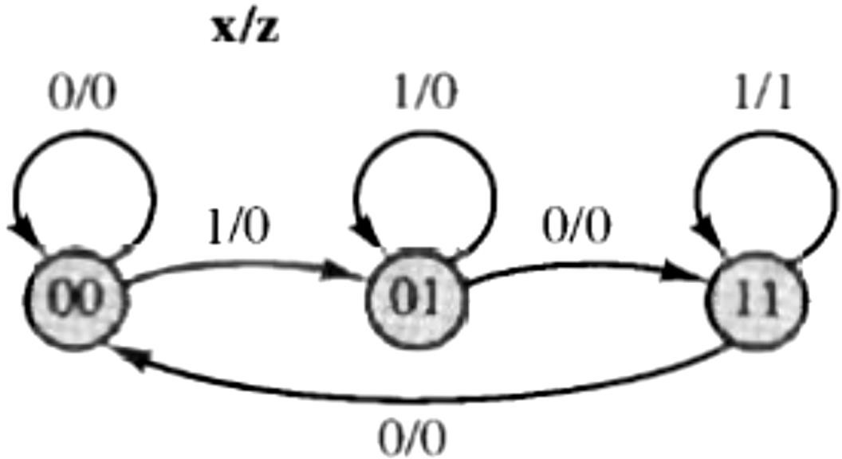
Analisa Diagram Keadaan Rangkaian Sekuensial
Model diagram keadaan dari rangkaian sekuensial sinkron
Diasumsikan keadaan awal 00
Elemen memori diasumsikan negative-edge-triggered-flip-flop
𝑦₁ dan 𝑦₂ berubah hanya jika perubahan sinyal clock 0 → 1
𝑧 merupakan kombinasi dari x, 𝑦₁ dan 𝑦₂

Slide 3
Prosedur Analisa Rangkaian Sekuensial Sinkron
Gunakan analisa logika kombinasional untuk menentukan keluaran flip-flop, jika sudah diberikan langsung ke langkah 6 atau 7
Buat peta Karnaugh untuk semua kombinasi persamaan logika dari langkah 1
Kombinasikan peta Karnaugh untuk semua persamaan masukan flip-flop menjadi satu peta
Dengan persamaan karakteristik flip-flop, buatlah peta keadaan selanjutnya
Kombinasikan peta keadaan selanjutnya dan peta keluaran menjadi satu peta (biner)
Buat diagram keadaan biner dari tabel keadaan biner
Gambar diagram waktu yang menunjukkan clock, rangkaian masukan dan keadaan awal
Dalam diagram waktu buat masukan dan keadaan flip-flop untuk semua
rangkaian masukan yang ada
Dalam diagram waktu buat rangkaian keluarannya

Slide 4
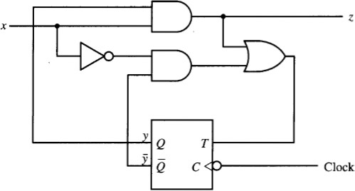
Contoh
Rangkaian sekuensial sinkron menggunakan T flip-flop
𝑧 = 𝑥𝑦
𝑇 = 𝑥𝑦 + 𝑥 𝑦 = 𝑥 𝑦
𝑥 = 01101000

Slide 5
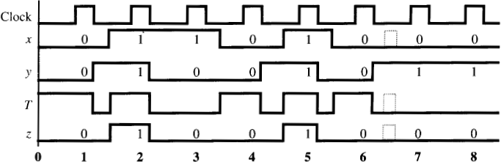
Diagram waktu rangkaian sekuensial sinkron menggunakan T flip-flop

Slide 6
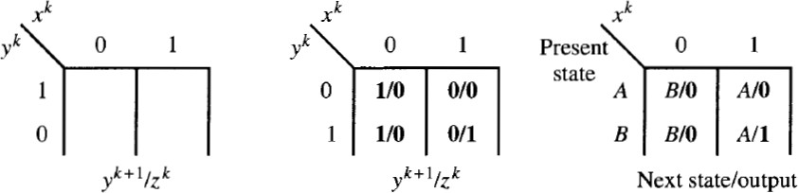
Penurunan Tabel Keadaan
𝐴 = 0
𝐵 = 1

Slide 7
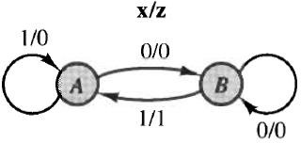
Penurunan Diagram Keadaan

Slide 8
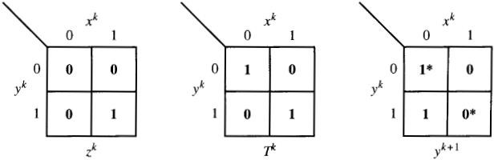
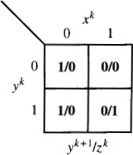
Tabel keadaan dari K-maps
Keluaran K-maps
Eksitas K-maps
Next state
Tabel keadaan

Slide 9
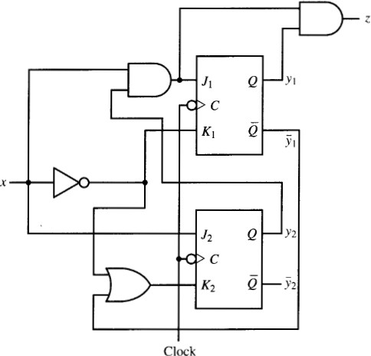
Contoh 2
Rangkaian sekuensial sinkron menggunakan JK flip-flop
𝑥 = 0011110
𝑦⁰𝑦⁰ = 10
1 2
𝐽₁ = 𝑥𝑦₂
𝐽₂ = 𝑥
𝐾₁ = 𝑥
𝐾₁ = 𝑥 + 𝑦₁
𝑧 = 𝑥𝑦₁𝑦₂

Slide 10
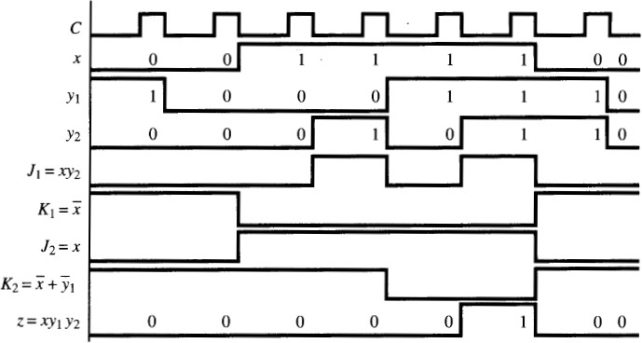
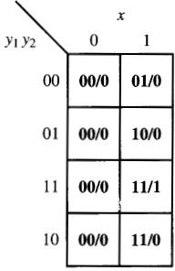
Diagram waktu dan tabel kedaan

Slide 11
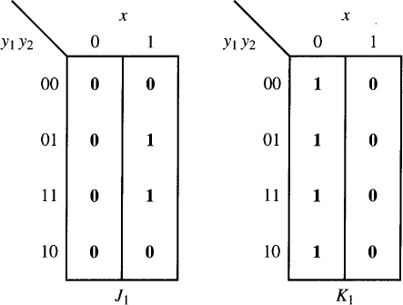
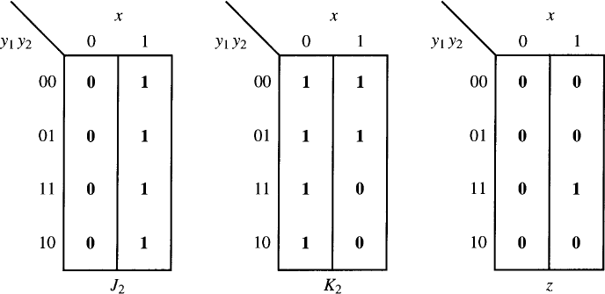
Peta Karnaugh untuk persamaan logika diatas

Slide 12
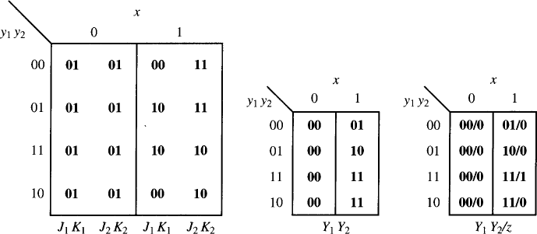
Kombinasi peta Karnaugh kedalam tabel keadaan

Slide 13
Terima kasih

